Slide 1

Sistemas Distribuídos
Tolerância a Falha
INTRODUÇÃO
CONCEITOS BÁSICOS
TESTE DE SISTEMAS
MONITORES DE EXECUÇÃO DE SOFTWARE
Prof. Sérgio Ricardo Rota pf0112@fiap.com.br www.fiap.com.br

Slide 2
Introdução
Um aspecto característico de sistemas distribuídos que os distingue de sistemas centralizados é a noção de falha parcial. Uma falha parcial pode acontecer quando um componente em um sistema distribuído falha. Esta falha pode afetar a correta operação de outros componentes e, ao mesmo tempo, deixar outros totalmente ilesos.
Ao contrário, uma falha em sistemas centralizados quase sempre é total, no sentido de que afeta todos os componentes e pode facilmente fazer o sistema inteiro “cair”.
2

Slide 3
Conceitos Básicos
Há uma forte correlação entre sistemas tolerantes a falhas e sistemas confiáveis.
Confiança, no sentido mais amplo, é um termo que abrange uma série de requisitos para sistemas distribuídos, entre eles:
• Disponibilidade.
• Confiabilidade.
• Segurança.
• Proteção.
• Manutenibilidade.
3

Slide 4
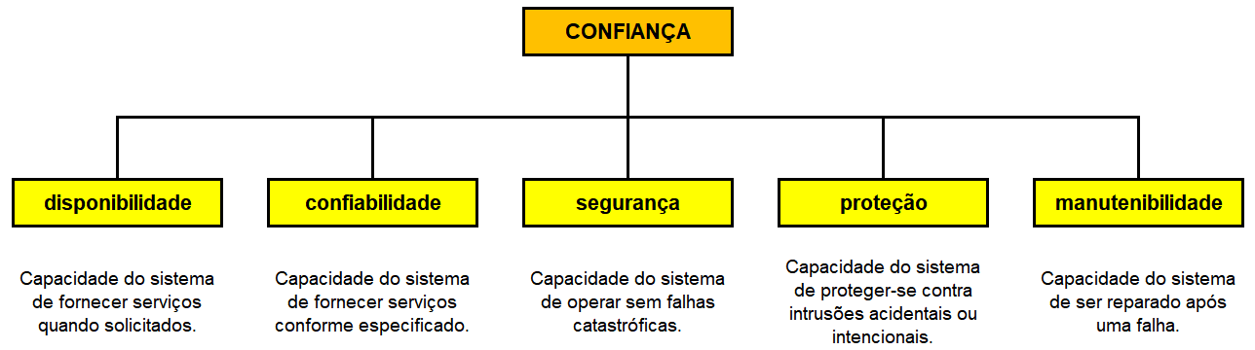
Conceitos Básicos
Dimensões da confiança.
4

Slide 5
Conceitos Básicos
Disponibilidade é definida como a propriedade de um sistema estar pronto para ser utilizado imediatamente.
Em geral, refere-se à probabilidade de o sistema estar funcionando corretamente em qualquer momento e estar disponível para executar suas funções, atendendo os seus usuários.
Em outras palavras, um sistema de alta disponibilidade é aquele que muito provavelmente estará funcionando em um certo instante de tempo.
5

Slide 6
Conceitos Básicos
Confiabilidade refere-se à propriedade de um sistema poder funcionar continuamente sem falha.
Ao contrário da disponibilidade, a confiabilidade é definida em termos de um intervalo de tempo em vez de um instante no tempo.
Um sistema de alta confiabilidade é aquele que muito provavelmente continuará a funcionar, sem interrupção, durante um período de tempo relativamente longo.
6

Slide 7
Conceitos Básicos
Esta diferença é sútil, mas importante quando compara-se confiabilidade e disponibilidade. Se um sistema ficar fora do ar por um milissegundo (1×10⁻³ segundo) a cada hora de operação, terá uma disponibilidade de mais de 99,9999%, mas sua confiabilidade será muito baixa.
De modo semelhante, um sistema que “nunca cai”, mas é desligado por duas semanas todo mês de outubro, tem alta confiabilidade, mas somente 96% de disponibilidade.
7

Slide 8
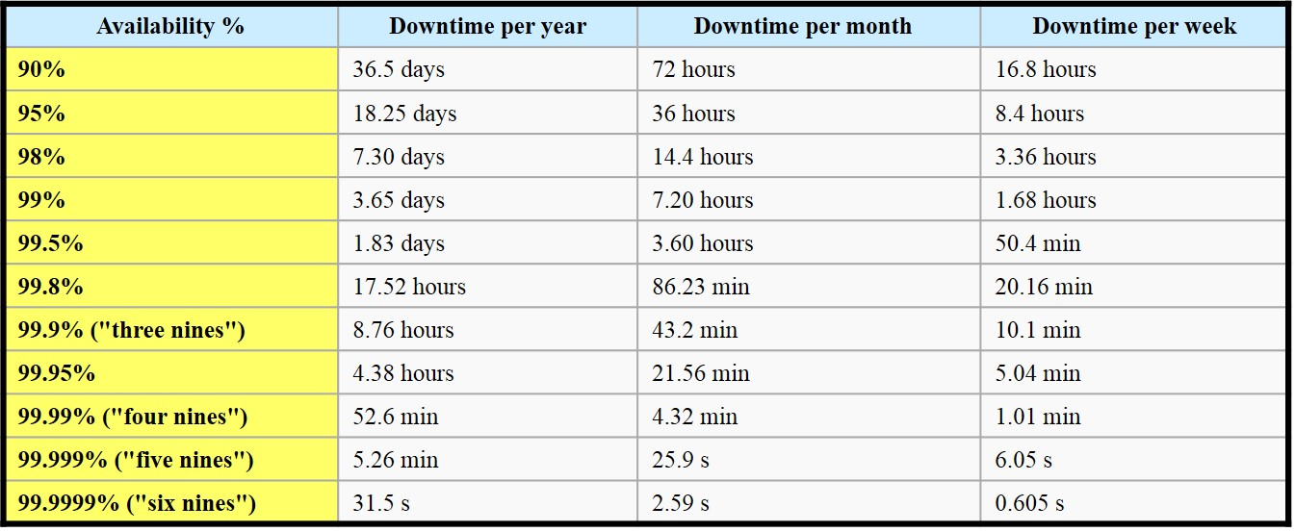
Conceitos Básicos
Disponibilidade e equivalência em tempo de inoperância.
8

Slide 9
Conceitos Básicos
Segurança refere-se à situação em que, se um sistema deixar de funcionar corretamente durante um certo tempo, nada de catastrófico acontecerá.
Sistemas críticos de segurança (safety-critical system), por exemplo, sistemas utilizados para controlar usinas de energia nuclear ou para enviar pessoas ao espaço, devem ter alto grau de segurança. Se tais sistema falharem, mesmo que apenas por um breve instante, os efeitos podem ser desastrosos.
9

Slide 10
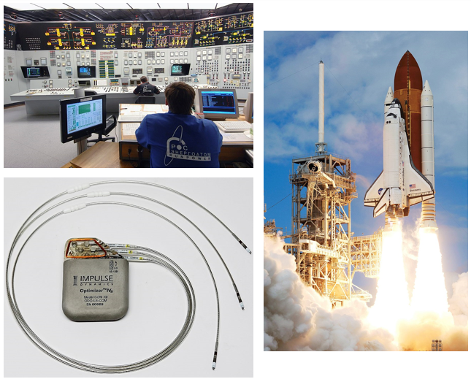
Conceitos Básicos
10
Exemplos de sistemas críticos de segurança.

Slide 11
Conceitos Básicos
Proteção refere-se à capacidade do sistema de se proteger de ataques externos acidentais ou propositais. A importância da proteção cresceu, à medida que mais e mais sistemas estão conectados à Internet.
A conexão à Internet permite que informações sobre vulnerabilidades específicas do sistema podem ser exploradas. Em contrapartida, no entanto, a conexão à Internet pode aumentar a velocidade de distribuição de patches para corrigir essas vulnerabilidades.
11

Slide 12
Conceitos Básicos
Manutenibilidade se refere à facilidade com que um sistema que falhou pode ser consertado.
Um sistema de alta capacidade de manutenção também pode ter alto grau de disponibilidade, em especial se as falhas puderem ser detectadas e reparadas automaticamente.
12

Slide 13
Conceitos Básicos
É importante fazer uma distinção entre os conceitos de falha, erro e disfunção. Quando o comportamento de um sistema se desvia daquele especificado, tem-se a ocorrência de um mau funcionamento ou disfunção, que se refere ao comportamento externo inadequado do sistema, comportamento este resultante de problemas internos.
Estes problemas internos são chamados de erros e são, por sua vez, causados por componentes ou módulos faltosos ou falhos. A falha de um componente ou módulo é causada por problemas mecânicos ou elétricos, considerando-se o hardware, ou por problemas no ciclo de desenvolvimento de software.
13

Slide 14
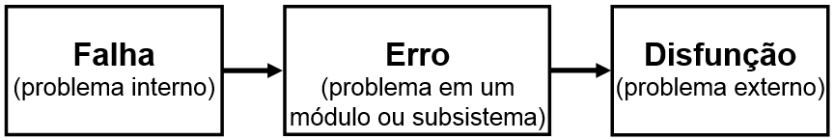
Conceitos Básicos
Interconexão entre os conceitos de falha, erro e disfunção.
Por exemplo: Em um determinado computador, a fonte de alimentação apresenta um problema que altera a tensão de alimentação da placa-mãe (falha). Por causa disso, alguns bits da memória RAM passam a ter os seus valores trocados de 1 para 0 (erro), impossibilitando o boot deste computador (disfunção).
14

Slide 15
Conceitos Básicos
MTTR: Tempo Médio Para Reparos (Mean Time To Repair).
MTBM: Tempo Médio Entre ações de Manutenção (Mean Time Between Maintenance actions): reparos, inspeções, ações preventivas e ações preditivas.
15

Slide 16
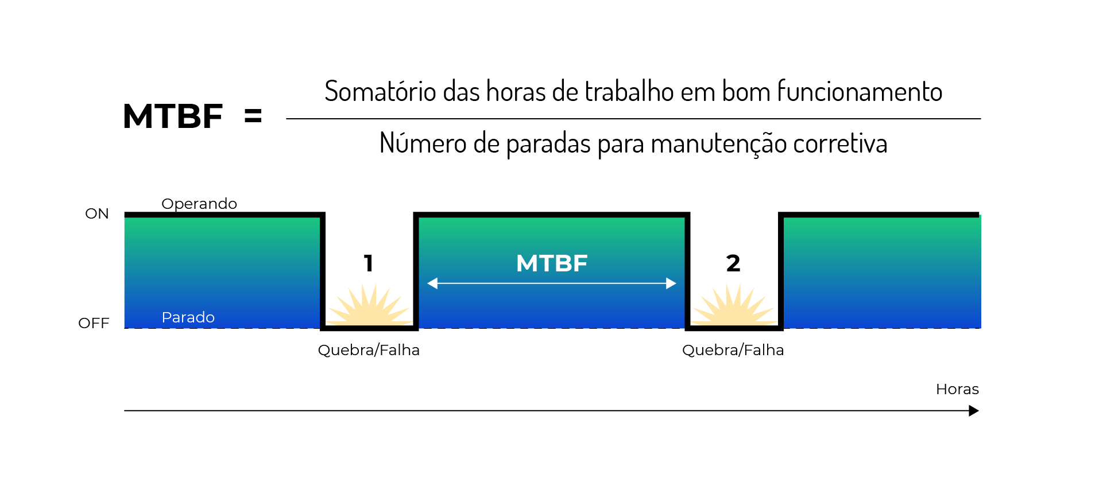
Conceitos Básicos
MTBF: Tempo Médio Entre Falhas (Mean Time Between Failures).
16

Slide 17
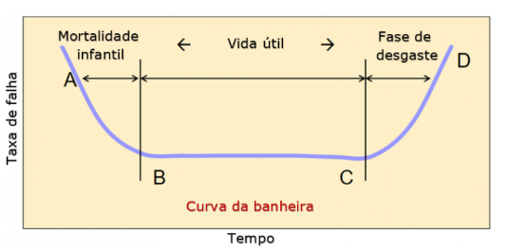
Conceitos Básicos
Taxa de Falhas (λ(t)):
λ(t) =
1
MTBF
17

Slide 18
Conceitos Básicos
Assim, considerando a taxa de falhas constante ao longo do tempo de vida útil de um sistema, tem-se que a confiabilidade (R(t)), ou seja, a probabilidade de um sistema operar sem falhas até o instante t, é dada por:
R(t) = e^{−λt}
18

Slide 19
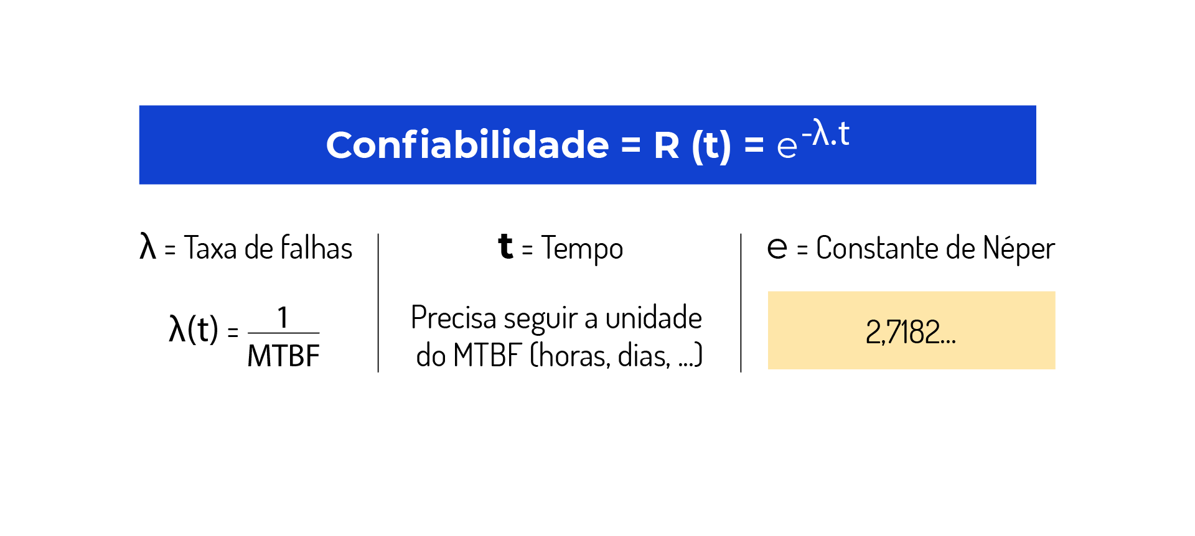
Conceitos Básicos
Cálculo da confiabilidade.
19

Slide 20
Conceitos Básicos
Note-se, então, que a confiabilidade é função do tempo e não um número definido.
Portanto, não é correto afirmar “Este sistema tem uma confiabilidade de 97%.”, o correto seria dizer, por exemplo, “Este sistema tem uma confiabilidade de 97% ao longo de um ano.”; o que significa que ao longo de um ano, a probabilidade de que este sistema não falhe é de 97%. Não significa que ele irá operar 97% do tempo total em que estiver em operação.
20

Slide 21
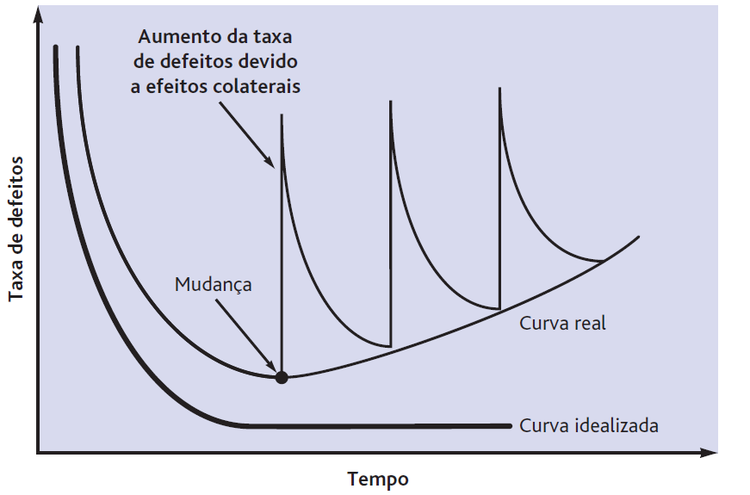
Teste de Sistemas
21

Slide 22
Teste de Sistemas
Em relação ao teste de sistemas, a realidade encontrada na maioria das empresas caracteriza-se por atividades de teste limitadas a uma única fase, abreviadas nos últimos estágios de desenvolvimento e executadas sem a alocação de recursos suficientes para a realização das mesmas.
Estudos realizados nos EUA pelas empresas IBM, GTE e TRW mostram que corrigir um erro após a fase de codificação custa 10 vezes mais do que corrigi-lo antes da fase de codificação e que corrigir um erro após a implantação do sistema custa 100 vezes mais do que corrigi-lo antes da fase de codificação.
22

Slide 23
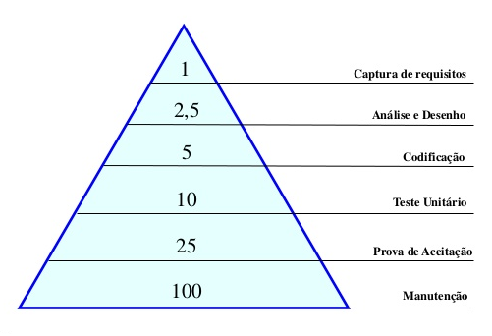
Teste de Sistemas
Custo Relativo para Correção de Erros de Software
23

Slide 24
Teste de Sistemas
Em relação aos custos envolvidos na detecção e correção de erros, a situação agrava-se mais ainda quando as atividades de teste são abreviadas ou completamente excluídas do ciclo de vida de desenvolvimento de sistemas ou, então, são realizadas de maneira equivocada, isto é, realizadas com o objetivo de mostrar que o sistema é isento de erros.
24

Slide 25
Teste de Sistemas
Dentro deste panorama cria-se um círculo vicioso no qual as atividades de teste não têm a sua importância reconhecida, no tocante à produção de sistemas confiáveis a custos razoáveis, pois muitas empresas não têm consciência dos custos elevados envolvidos no processo de correção de erros após a implantação do sistema e veem as atividades de teste como impraticáveis – excessivos recursos (tempo, custos e esforços) envolvidos para a aplicação das mesmas.
25

Slide 26
Teste de Sistemas
Segue algumas definições de teste de sistemas:
1. O teste é um processo da aquisição de confiança no fato de que um programa ou sistema faz o que se espera dele (Hetzel).
2. Teste é o processo de executar um programa ou sistema com a finalidade de encontrar erros (Myers).
26

Slide 27
Teste de Sistemas
3. O processo de se experimentar ou avaliar um sistema por meios manuais ou automáticos, de modo a verificar se ele atende às necessidades especificadas ou a identificar diferenças entre os resultados esperados e reais (IEEE).
4. Teste é qualquer atividade que vise a avaliar uma característica ou recurso de um programa ou sistema. Teste é a medida da qualidade do sistema (Hetzel).
27

Slide 28
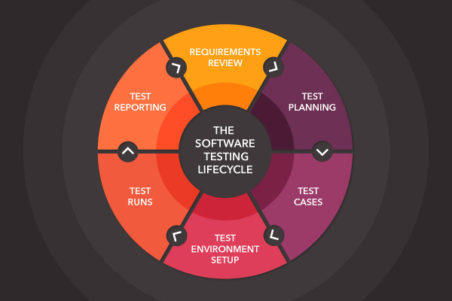
Teste de Sistemas
28

Slide 29
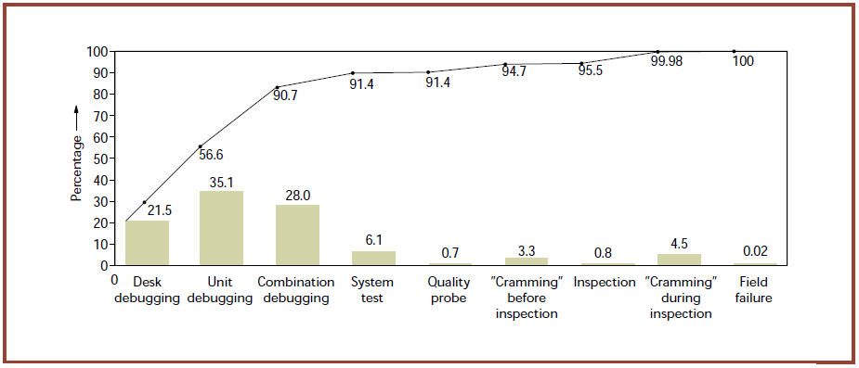
Teste de Sistemas
84.6
90.7
29

Slide 30
Teste de Sistemas
Estatísticas revelam que aproximadamente 50% do tempo e mais de 50% do custo total da área de desenvolvimento de sistemas são gastos no teste de programas ou sistemas em desenvolvimento. Testar programas ou sistemas é uma atividade na qual investe-se muito tempo e dinheiro.
30

Slide 31
Teste de Sistemas
No que diz respeito a teste de sistemas, a situação atualmente encontrada na maioria das empresas é a seguinte: os testes são mal estruturados e feitos de forma fortemente individualizada; poucos planejamentos de projeto preveem recursos para a realização de testes; não há um plano para a execução dos testes que estabeleça o quê testar e nem quais resultados se espera obter; os testes não são conduzidos de maneira sistemática e organizada através de um método bem definido e planejado; e não se mantém registros do tempo gasto e dos recursos utilizados para a realização dos testes, para que se possa calcular o custo do mesmo.
31

Slide 32
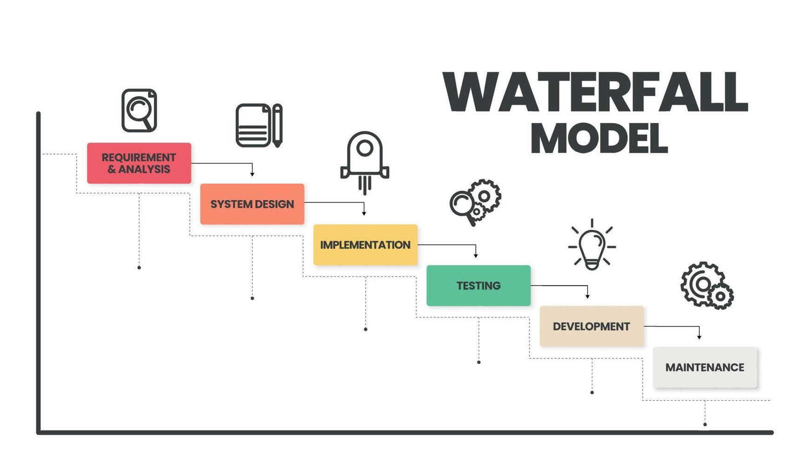
Teste de Sistemas
Modelo em Cascata de desenvolvimento de software.
32

Slide 33
Teste de Sistemas
A maneira mais comum de se validar um programa é testá-lo. Contudo, além de ser praticamente impossível testar todos os caminhos de execução e todas as condições lógicas de um programa, tal teste não representa uma garantia segura de que todos os erros presentes em um software tenham sido detectados.
Além disto, o número de combinações de valores de entrada possíveis para um determinado software pode ser de tal magnitude que testar todas estas combinações seria impraticável. Frequentemente, a equipe de desenvolvimento, baseada em certas técnicas de teste, toma certas decisões sobre qual conjunto de testes deve ser utilizado.
33

Slide 34
Teste de Sistemas
Agravando ainda mais esta situação, estatísticas mostram que entre as maiores deficiências de um bom projeto de teste de software encontra-se a dificuldade de se realizar testes de desempenho e testes de estresse adequados.
Os testes de resposta normal (condições normais), de resposta anormal (condições anormais), de segurança (verificação dos mecanismos de proteção do software) e de valor limite (verificação dos valores extremos do domínio de entrada do software) resultam em uma avaliação do funcionamento normal do software.
34

Slide 35
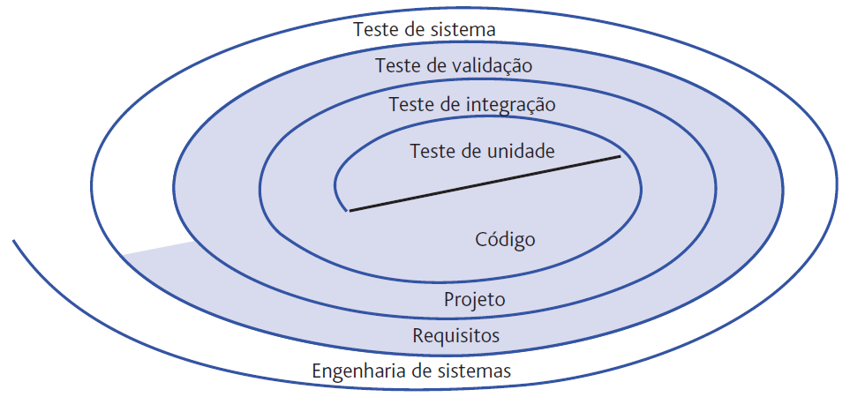
Teste de Sistemas
Estratégia de teste típica.
35

Slide 36
Teste de Sistemas
Já os testes de desempenho – avaliação do desempenho do software como componente de um sistema – combinados aos testes de estresse – avaliação do comportamento do software sob a exigência de recursos em quantidade, frequência ou volume anormais – são realizados para confrontar o software com situações nas quais ele seja muito exigido.
Apesar de se poder utilizar ferramentas de hardware e de software para criar tais situações, dificilmente consegue-se estressar o software em laboratório da mesma maneira que o ambiente operacional do usuário o fará.
36

Slide 37

Teste de Sistemas
https://www.hammer.com/
37

Slide 38
Teste de Sistemas
Outro aspecto importante a ser considerado é que a maioria dos sistemas sofre manutenções constantes e apresenta um grande número de funções. Desta forma, frequentemente, a reaplicação de todos os casos de teste, como forma de se verificar se uma determinada manutenção não introduziu um novo erro, torna-se impraticável.
38

Slide 39
Monitores de Execução de SW
Dentro deste contexto, os monitores de execução de software apresentam-se como uma solução viável na busca pelo aumento da disponibilidade de sistemas distribuídos.
Além disto, a adoção de monitores de execução de software capazes de coletar informações referentes ao comportamento em tempo de execução de um sistema, permite identificar e corrigir eventuais erros contidos no mesmo, aumentando, assim, a sua confiabilidade.
39

Slide 40
Monitores de Execução de SW
Para a maioria dos sistemas, os custos adicionais envolvidos no desenvolvimento de um monitor de execução de software são recuperados no primeiro ano de operação destes sistemas devido à redução dos custos para diagnóstico de disfunções e à redução da quantidade de situações difíceis de serem reproduzidas.
40

Slide 41
Monitores de Execução de SW
Algumas disfunções manifestam-se apenas sob certas condições específicas de operação. Tais condições dificilmente são reproduzidas em laboratório, isto é, pode-se executar uma série de testes e, ainda assim, não se conseguir reproduzir uma determinada condição possivelmente ocorrida em campo.
Através da utilização de um monitor de execução de software é possível obter-se informações precisas sobre as condições na qual uma determinada disfunção se manifesta e, assim sendo, reproduzir tal condição em laboratório.
41

Slide 42
Monitores de Execução de SW
Apesar da literatura de processamento de dados trazer menções sobre monitoração de software em tempo de execução já em 1960, a necessidade de se ter ferramentas de depuração cada vez mais eficientes aliada à necessidade de se aumentar a confiabilidade dos sistemas computacionais incentivou as pesquisas neste campo, fazendo com que o mesmo experimentasse avanços significativos, principalmente a partir da década de 1990.
No que se refere ao hardware, a redundância e a diversidade são as maneiras mais comuns de se reduzir perigos.
42

Slide 43
Monitores de Execução de SW
Já em relação ao software, o projeto deve procurar prevenir e minimizar a ocorrência de estados perigosos. Esta função pode ser implementada através da adoção de técnicas de detecção e controle destes estados perigosos, dentre as quais está a monitoração de software em tempo de execução, que, frequentemente, envolve o desenvolvimento de módulos de software adicionais.
A utilização de monitores de execução de software envolve um compromisso entre um aumento da disponibilidade e da segurança de um determinado sistema e um aumento da complexidade e uma diminuição do desempenho deste sistema.
43

Slide 44
Monitores de Execução de SW
A monitoração de software em tempo de execução pode ser classificada de acordo com sua finalidade, que pode compreender um dos seguintes casos:
• Aumento de disponibilidade: Monitoração de um sistema como forma de tolerar falhas e aumentar a segurança deste.
• Aumento de desempenho: Monitoração de um sistema como forma de se obter subsídios para configurar dinamicamente um sistema, isto é, obter subsídios para ajustar (tuning) dinamicamente um sistema a fim de otimizar seu desempenho.
44

Slide 45
Monitores de Execução de SW
• Verificação de exatidão (correctness): Monitoração de um programa para assegurar a consistência deste com sua especificação formal, podendo ser utilizada como uma técnica de verificação para a detecção de erros em tempo de execução.
• Segurança da informação: Monitoração de um sistema como forma de detecção de ataques à segurança (security) deste, tais como início de uma sessão (login) ilegal e acesso a arquivos restritos.
• Teste e depuração: Utilização das técnicas de monitoração para extrair informações do programa sob teste e depuração.
45

Slide 46
Monitores de Execução de SW
• Avaliação de desempenho: Utilização das técnicas de monitoração para coletar informações sobre a execução de um sistema para posterior análise, possivelmente objetivando melhorar o desempenho deste.
46

Slide 47
Monitores de Execução de SW
O procedimento típico de monitoração de software em tempo de execução compreende a inserção de código de instrumentação na forma de predicados, de tal modo que sempre que os predicados forem verdadeiros, certas ações são realizadas, tais como salvar o conteúdo de variáveis e endereços de memória.
A inserção de código de instrumentação pode ser feita manual ou automaticamente. A fim de detectar os eventos que se deseja monitorar (eventos de interesse), o código de instrumentação é colocado em pontos específicos do programa onde possam ser coletadas informações relevantes ao contexto destes eventos.
47

Slide 48
Monitores de Execução de SW
Os eventos monitorados devem ser significativos e do interesse dos programadores, isto é, eventos que sejam capazes de indicar o comportamento do programa.
Em sistemas operacionais, eventos típicos são transição entre os estados de um processo (em execução, pronto e bloqueado), alteração no conteúdo de posições de memória e alteração nas informações referentes ao escalonamento dos processos (filas de processos bloqueados, filas de processos prontos etc.).
Já nos programas monitorados, eventos típicos são execução de procedimentos, alteração nos valores de variáveis e envio e recepção de mensagens.
48

Slide 49
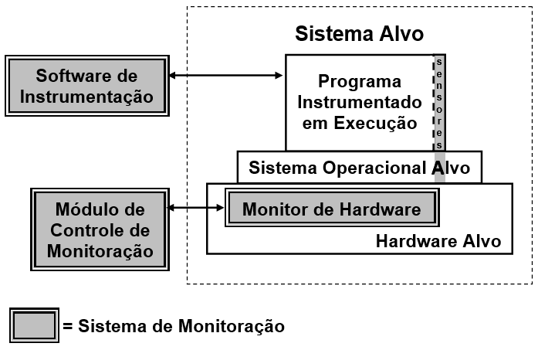
Monitores de Execução de SW
Conceitos da monitoração de software em tempo de execução.
49

Slide 50
Monitores de Execução de SW
Existem três formas de monitoração de execução de software: monitoração de execução de software implementada por hardware, monitoração de execução de software implementada por software e monitoração de execução de software híbrida.
50

Slide 51
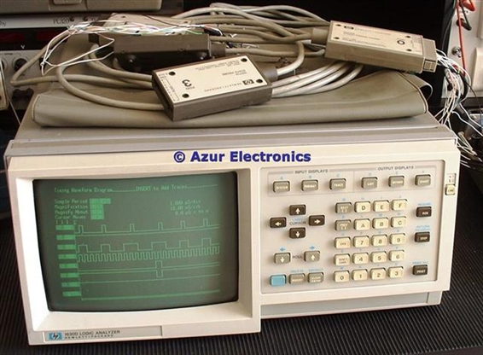

Monitores de Execução de SW
Monitoração de execução de software implementada por hardware.
51

Slide 52
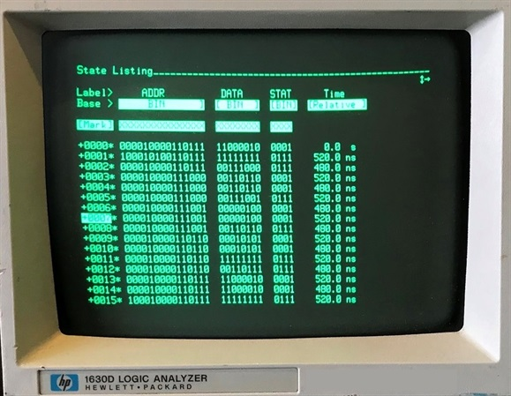
Monitores de Execução de SW
Monitoração de execução de software implementada por hardware.
52

Slide 53
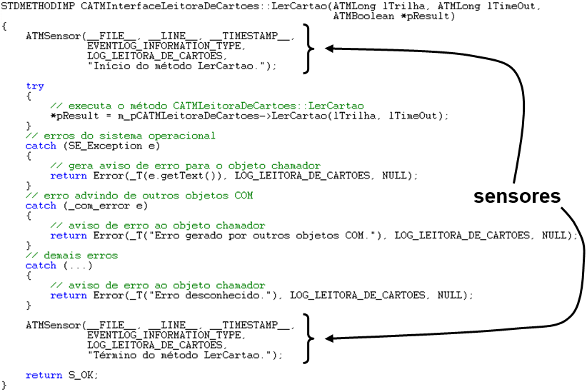
Monitores de Execução de SW
Monitoração de execução de software implementada por software.
53

Slide 54

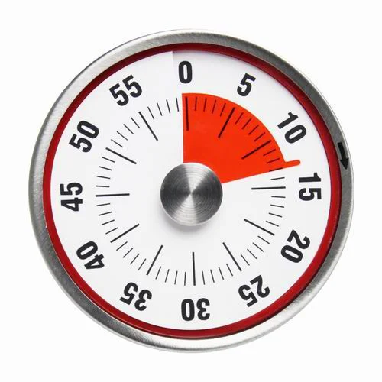
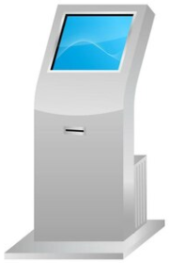
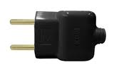
Monitores de Execução de SW
watchdog
Monitoração de execução de software híbrida.
54

Slide 55
Monitores de Execução de SW
Neste espectro, tem-se a instrumentação de hardware em um extremo e a instrumentação de software no outro. A principal diferença entre estes dois extremos é que a monitoração de execução de software implementada por hardware exime o sistema alvo da carga de trabalho decorrente da tarefa de monitoração e a monitoração de execução de software implementada por software utiliza recursos do sistema alvo para a realização da tarefa de monitoração.
Já a monitoração de execução de software híbrida situa-se entre as formas de monitoração implementadas por hardware e software, sendo executada com o suporte de algum dispositivo adicional de hardware.
55

Slide 56
Monitores de Execução de SW
As grandes desvantagens da monitoração de execução de software implementada por hardware são seu alto custo e seu alto grau de dependência da arquitetura de hardware do sistema alvo.
Assim sendo, a monitoração de execução de software implementada por software, cuja característica é ser uma forma de monitoração que utiliza única e exclusivamente componentes de software para realizar as tarefas de monitoração, geralmente, é utilizada.
56

Slide 57
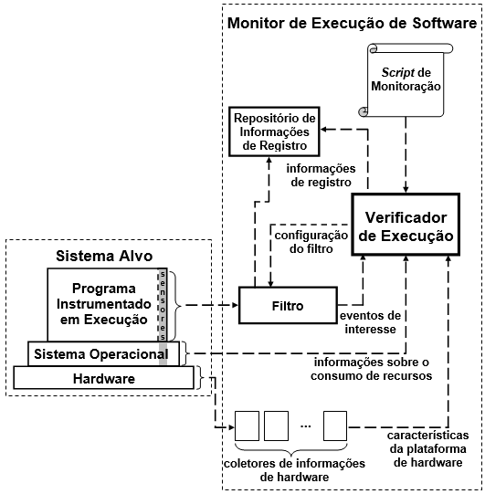
Monitores de Execução de SW
Arquitetura típica de um monitor de execução de software implementado por software.
57

Slide 58
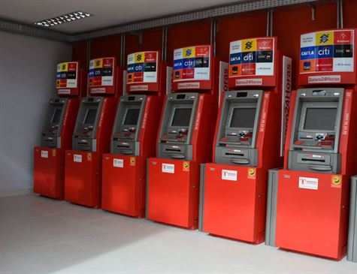
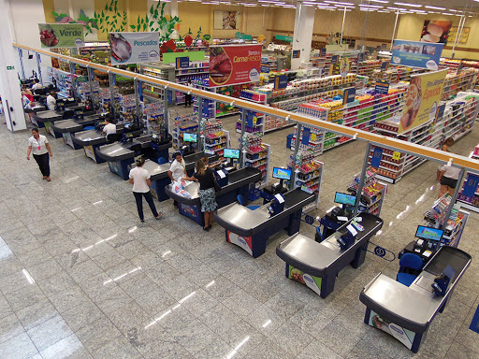
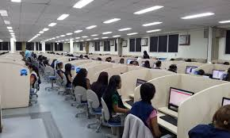
Monitores de Execução de SW
Coletores de informações de hardware.
58

